Slide 1
MY BARBERSHOP
Tu WEB GENERICA DE UNA PELUQUERIA de confianza

Slide 2

PALETA DE COLORES

Slide 3
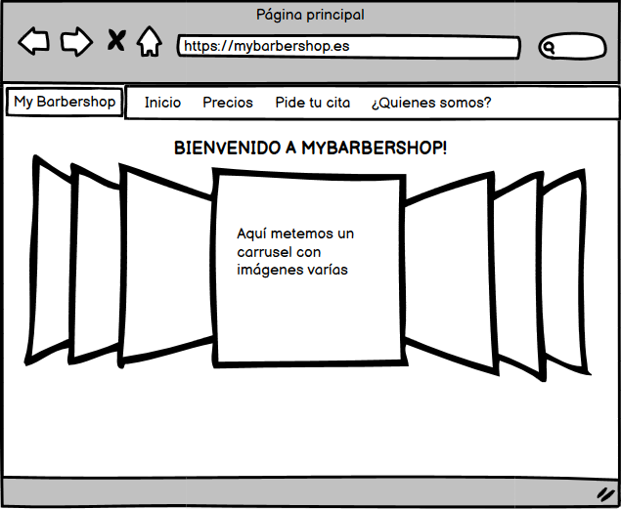

Slide 4
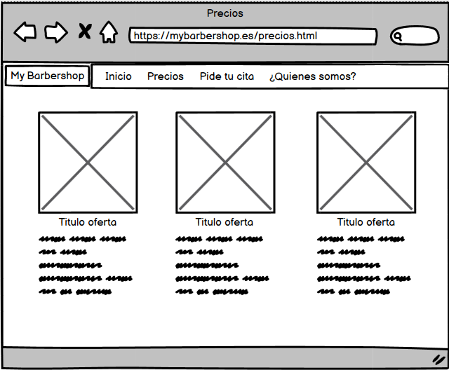

Slide 5
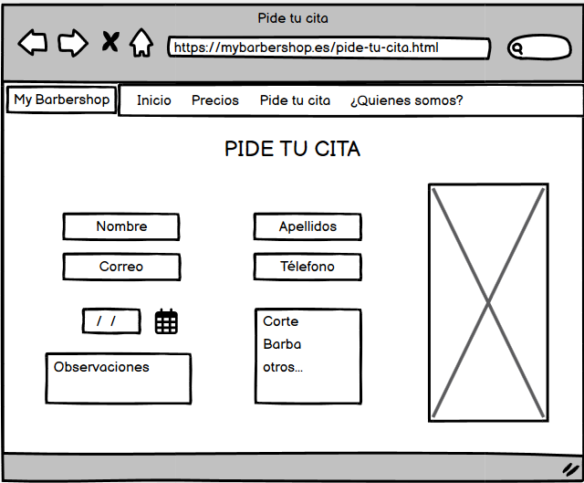

Slide 6
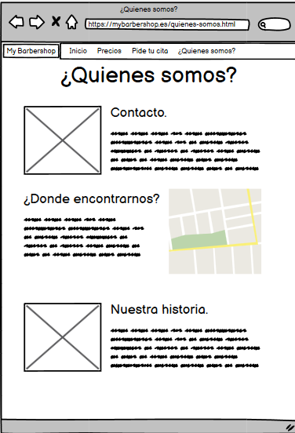

Slide 7
FIN (por ahora)

